Slide 1

BUSINESS REPORT
书苑项目计划
唯君不思，无我不为。
START HERE

Slide 2
01.
项目简介
目录
02.
项目展示（流程图）
03.
技术介绍
CONTENTS
04.
总结

Slide 3
项目简介
01
1、项目概述
2、前台简介
3、后台简介
Project Introduction

Slide 4


“书苑“项目概述
特殊：我们的系统是一个交互型的图书管理系统。
前台功能：我们有评论和点赞机制来链接用户与用户、用户与书籍，用户可在前台实现对书籍的借阅、评论、收藏、点赞与归还等操作。
后台功能：管理员可对用户产生的信息进行操作（审核通过或删除等）。
Accessing
Book Garden
唯君不思，无我不为

Slide 5

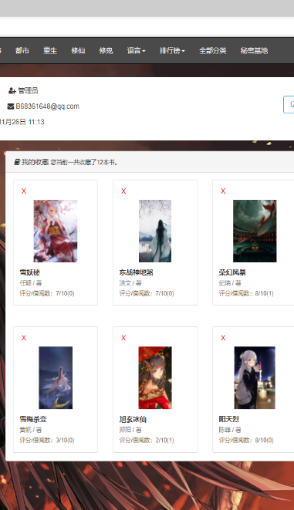
前台简介
功能：设计了书籍点赞、书籍评论和评论点赞。
个性：系统利用热评机制和热门书籍机制为普通用户在首页推送其可能感兴趣的书籍和相关评论。
便识：书籍详细信息页面，展示书籍相关评论。
便捷：用户信息界面，普通用户可管理关于自己的借阅关系以及个人资料的修改。
Accessing
Book Garden
唯君不思，无我不为

Slide 6

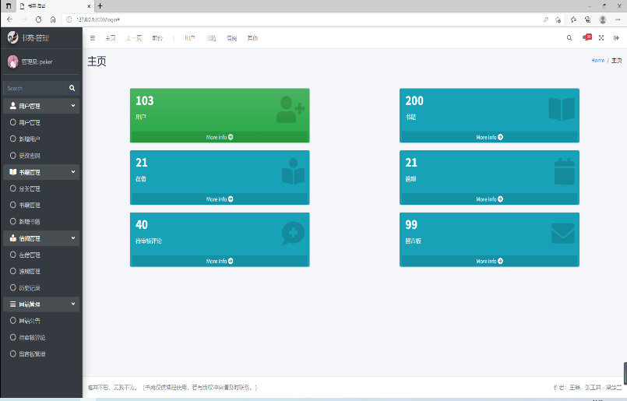
后台简介
Accessing
Book Garden
专一：专为管理员设计
分类：管理员分为普通管理员和超级管理员两个类别。
职权：
超级管理员：可设置及撤销管理员的权限。
所有管理员：都可在后台实现对用户、书籍、借阅关系和网站的系统管理，为管理员提供更简便的管理方式。
唯君不思，无我不为

Slide 7
项目展示
02
1 、系统流程介绍
2 、项目演示
Project display

Slide 8
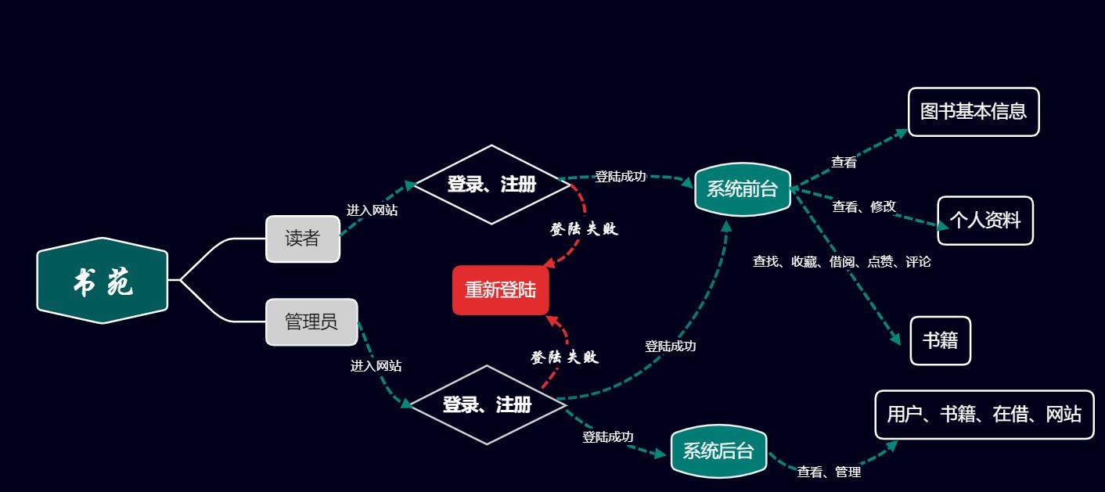
系统流程图
系统架构
唯君不思，无我不为

Slide 9
Project display
项
目
展
示
唯君不思，无我不为

Slide 10
主要技术介绍
03
1 、Ajax：页面与服务器异步通信
2 、数据库设计与实现
3 、缓存系统设计与实现
4 、用户验证（邮箱、验证码、权限）
COMPLETE FEATURES
PPT下载 http://www.1ppt.com/xiazai/

Slide 11

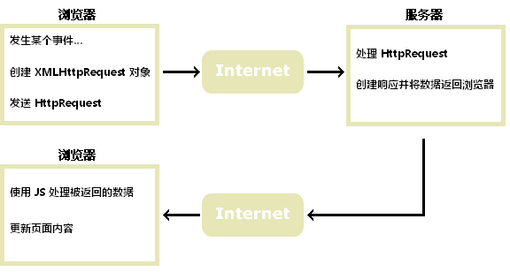
Ajax：页面与服务器异步通信
服务器通信
XMLHttpRequest
异步刷新页面
JavaScript 和 HTML DOM（显示或使用数据）
唯君不思，无我不为

Slide 12
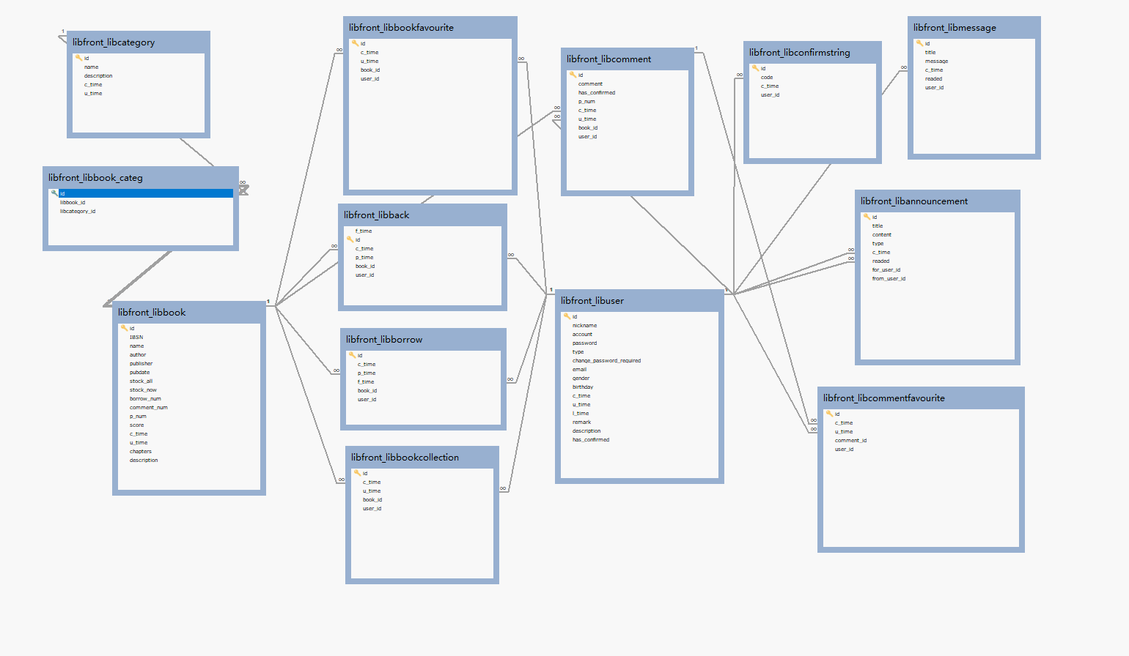
数据库设计与实现
唯君不思，无我不为

Slide 13
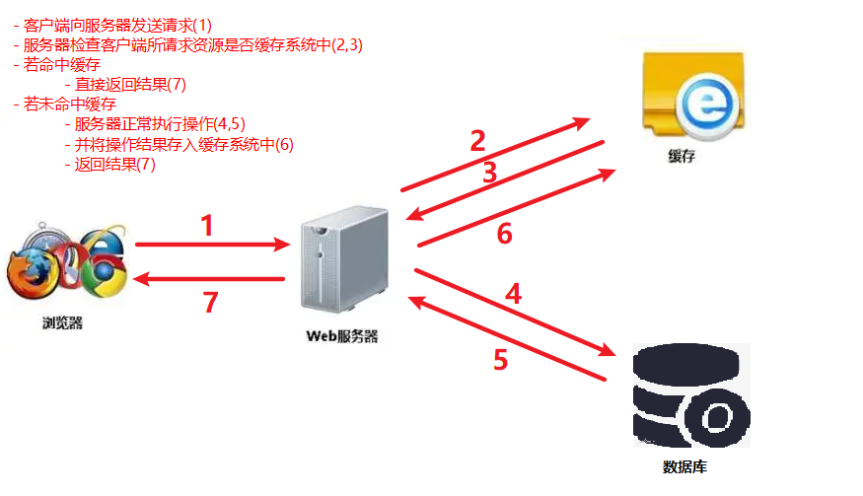
Web缓存系统设计与实现
唯君不思，无我不为

Slide 14
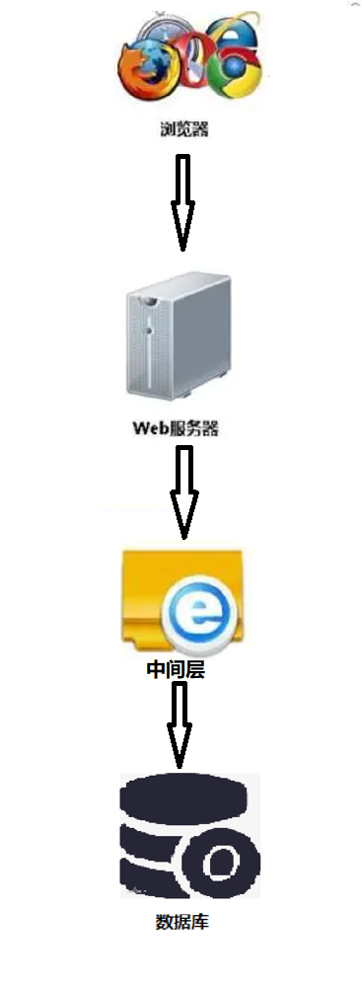
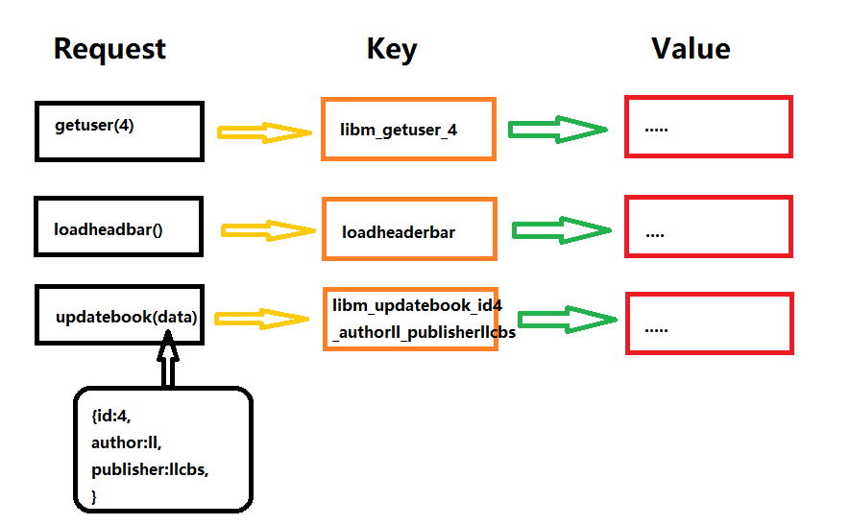
唯君不思，无我不为

Slide 15



用户验证
注册邮箱验证
登陆验证码
操作权限验证
唯君不思，无我不为

Slide 16
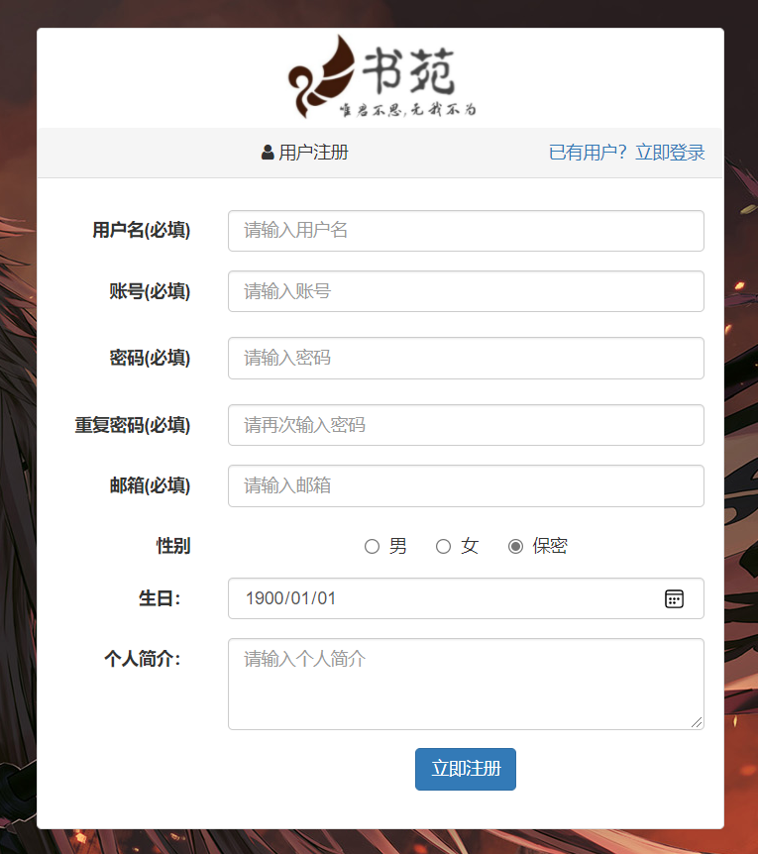
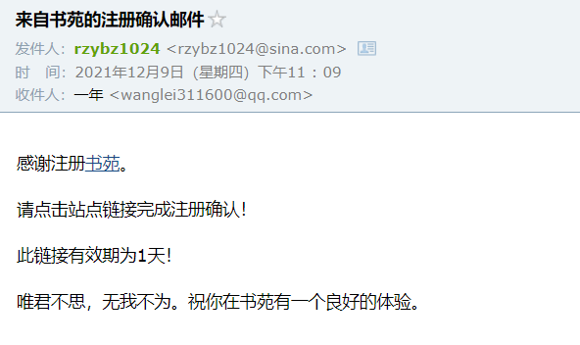
用户验证
注册后邮箱验证
注册界面
未通过验证弹窗
唯君不思，无我不为

Slide 17
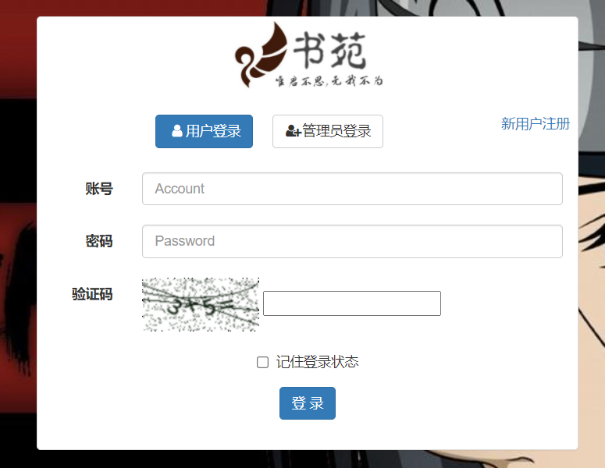
用户验证
唯君不思，无我不为

Slide 18
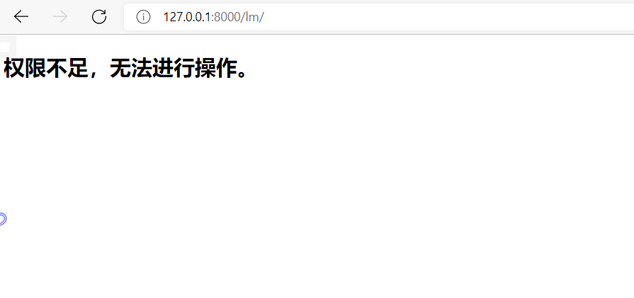
用户验证
唯君不思，无我不为

Slide 19
项目总结
04
1、团队成员分工总结
2、总结
Project summary

Slide 20






磊磊
33%
小组成员介绍
君君
33%
楚兰
33%
唯君不思，无我不为

Slide 21
总结
蓝图
合作
困难
感激
成长
唯君不思，无我不为

Slide 22
Welcome To Our Site ~
THANK YOU
END HERE

